Slide 1
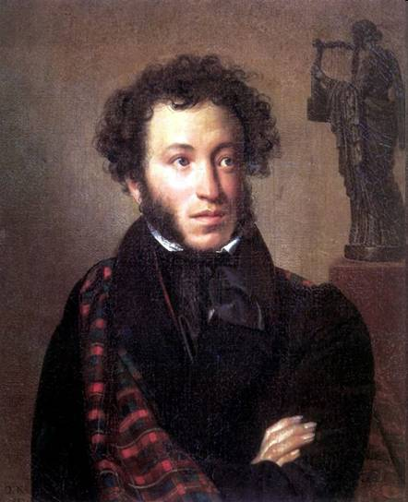
Александр Сергеевич Пушкин
Поэма «Руслан и Людмила»

Slide 2
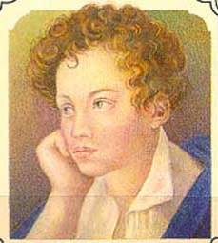
Создатель поэмы-сказки
Александру Пушкину было 20 лет, когда он окончил свою поэму «Руслан и Людмила».

Slide 3
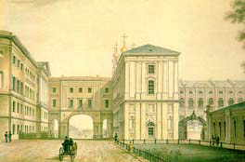
Царскосельский лицей
Он начал поэму в Царскосельском лицее и продолжал «среди… рассеянной жизни в Петербурге».
Поэма имела успех необыкновенный.

Slide 4
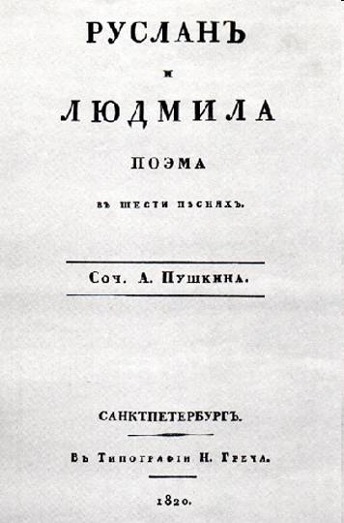
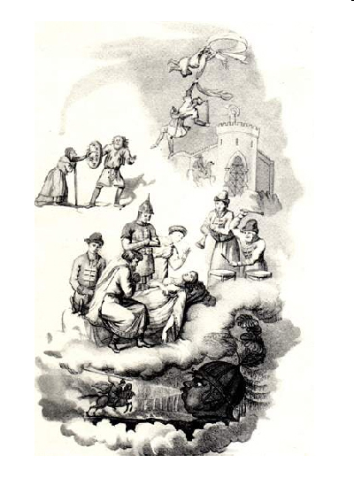
Титульный лист поэмы «Руслан и Людмила»

Slide 5
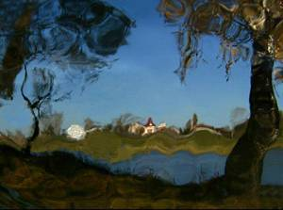
У лукоморья (Пролог)
Лукоморье – исконно русское – от словосочетания «лука моря», излука («изгиб»); лука («извилина», «поворот»).

Slide 6
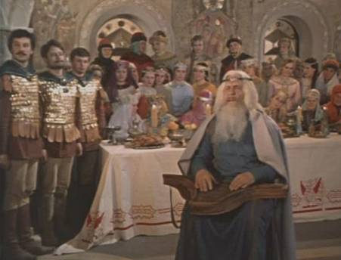
Песнь I

Slide 7
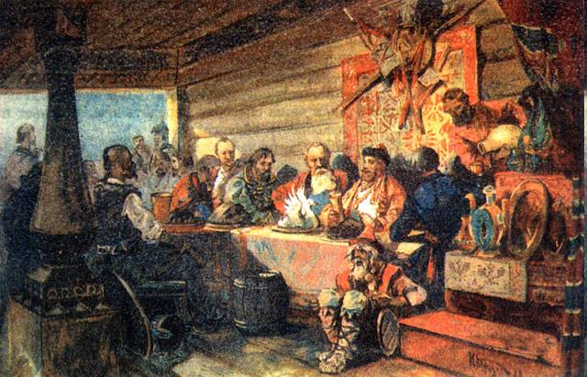
Пир у князя Владимира
Репродукция картины И. Карзина

Slide 8
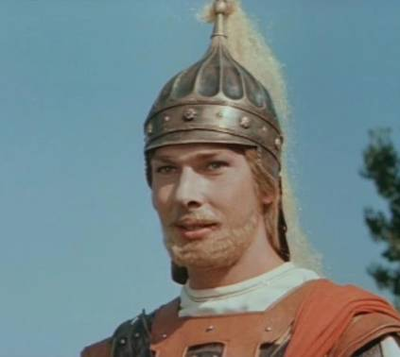
Руслан
- мужество,
- честность,
- прямодушие,
- верность в любви и слове

Slide 9
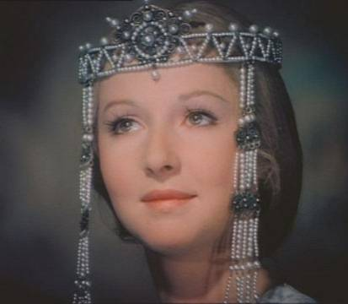
Людмила
земная,
жизнерадостная,
чувствительная,
немного ветреная,
шаловливая

Slide 10
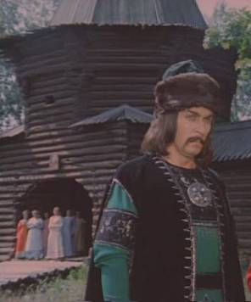
Рогдай
« воитель смелый, мечом раздвинувший пределы богатых киевских полей..»
слепая, свирепая, безрассудная воинственность

Slide 11
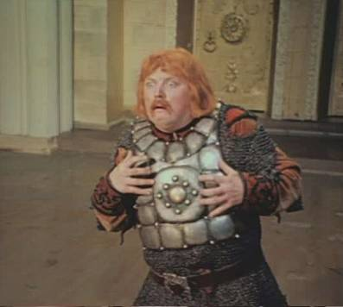
Фарлаф
«..крикун надменный, в пирах никем не побежденный, но воин скромный средь мечей .»
трусость,
хвастовство,
обжорство

Slide 12
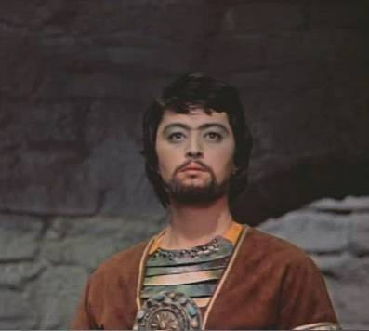
Ратмир
«полный страстной думы, младой хазарский хан..»
страстность

Slide 13
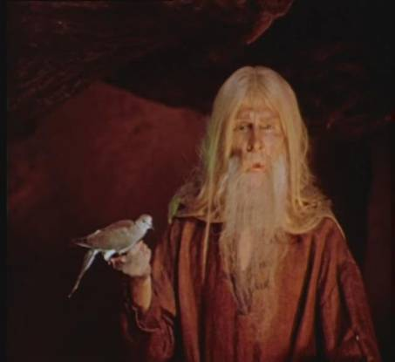
Финн
«Старец; ясный вид, спокойный взор, брада седая…»
мудрость,
способность сильно чувствовать

Slide 14
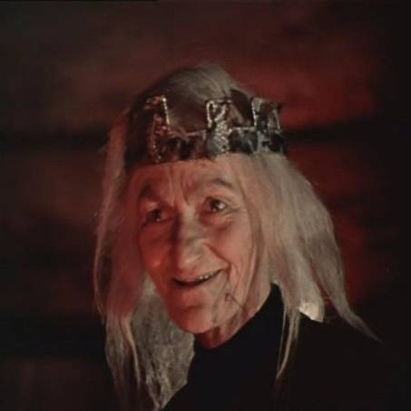
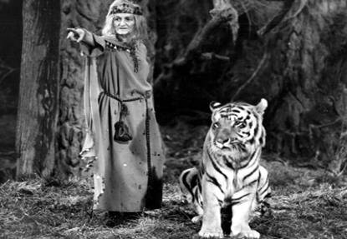
Наина
«Старушка дряхлая, седая, глазами впалыми сверкая, с горбом, с трясучей головой, печальной ветхости картина.»

Slide 15
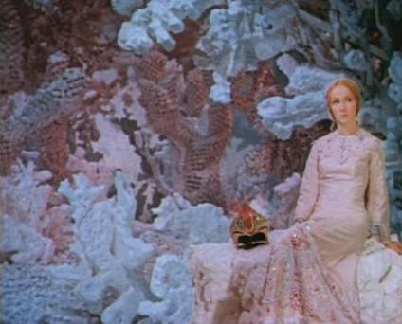
Песнь II
Людмила в замке колдуна,
Приобретение волшебного колпака

Slide 16
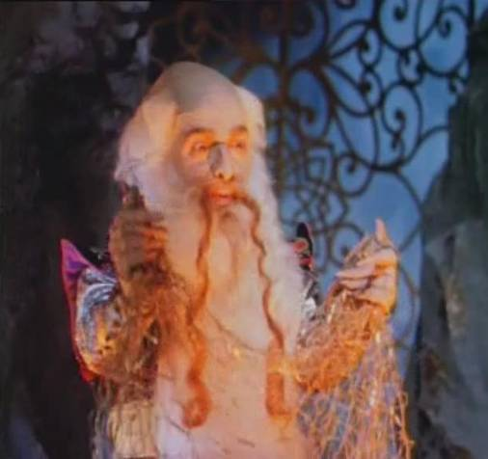
Черномор
«Коварный, злобный, рождённый карлой, с бородою…
В его чудесной бороде таится сила роковая, и, всё на свете презирая, - доколе борода цела, - изменник не страшится зла.»

Slide 17
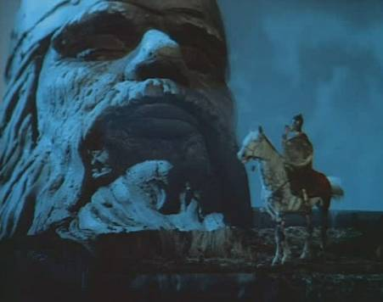
Песнь III
Центральный эпизод

Slide 18
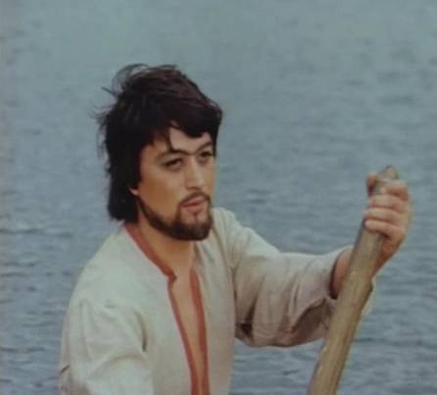
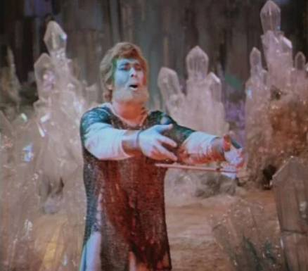
Песнь IV
Черномор - оборотень
Ратмир - рыбарь

Slide 19
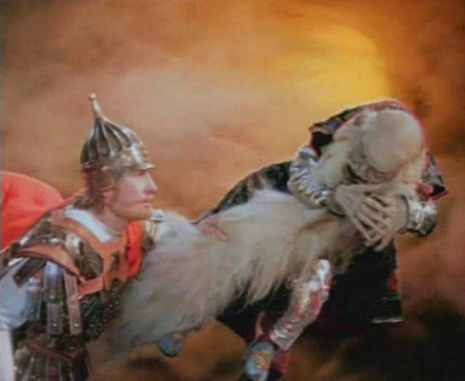
Песнь V
Бой Руслана с Черномором

Slide 20
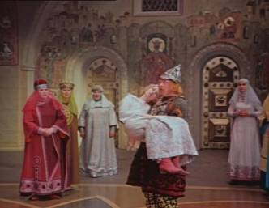
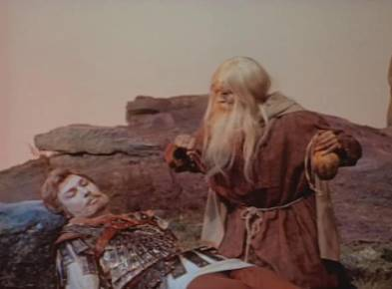
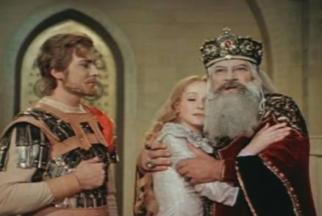
Песнь VI
Чудесное оживление
Счастливый конец

Slide 21
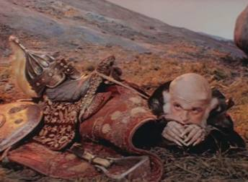
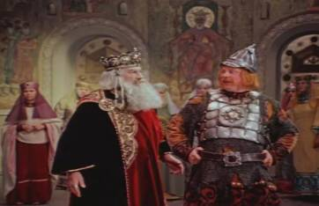
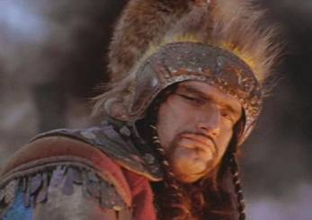
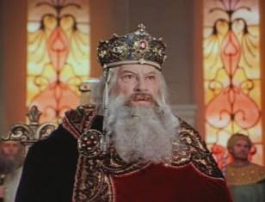
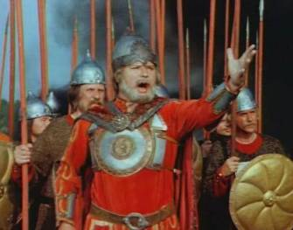
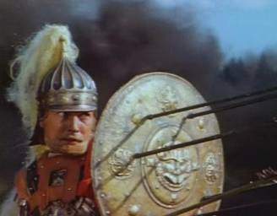

Slide 22
Итоги урока
Я узнал, что…
Я понял, что…
Мне было интересно…
Мне было трудно…
Мне понравилось, что…
Мне не понравилось, что…

Slide 23
Домашнее задание
Подготовить сообщение (можно с презентацией) о М. Ю. Лермонтове.
Стихотворение «Бородино» выучить наизусть.

